Slide 1

TRƯỜNG THCS LONG BIÊN
BÀI GIẢNG ĐIỆN TỬ MÔN NGỮ VĂN 6
BÀI 10: VĂN BẢN THÔNG TIN
GV: Trần Kiều Trang

Slide 2





Tiết 127 + 128:

Slide 3


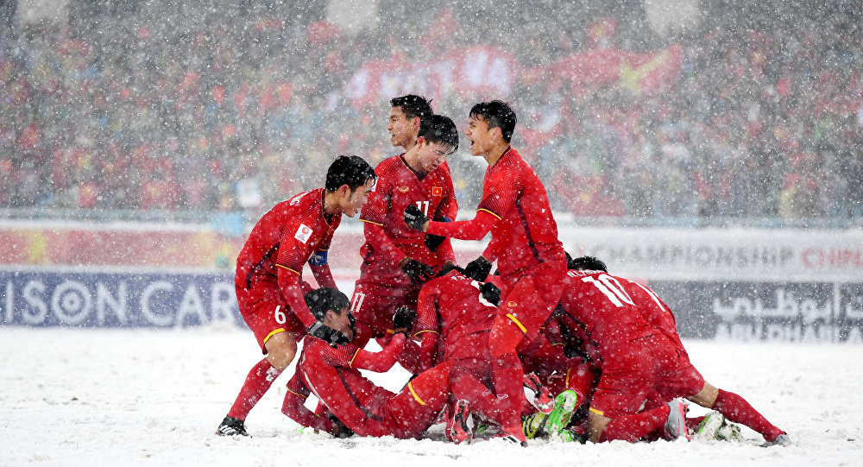
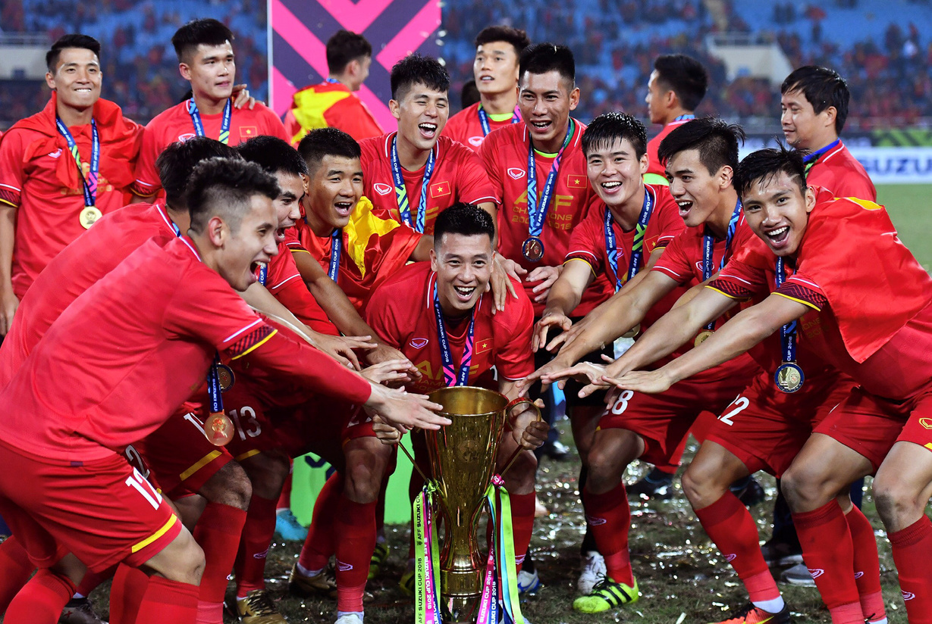


  Em đã từng xem một trận đấu nào của đội tuyển bóng đá Việt Nam chưa?
  Trong những trận đội ta từng chiến thắng, em thích trận nào nhất?
  Theo em, điều gì làm nên chiến thắng của đội tuyển?

Slide 4

Thảo luận nhóm 5 phút
1. Hãy tóm tắt những nguyên nhân chính giúp bóng đá VN chiến thắng. Vì sao bài viết dành phần lớn nội dung để nói về các nguyên nhân này?
2. Các nguyên nhân được văn bản nêu có chính đáng, thuyết phục không? Dựa vào căn cứ nào có thể đánh giá như vậy?
3. Nêu tác dụng của các dấu ngoặc kép được sử dụng trong đoạn số 2 này.
4. Trong các nguyên nhân trên, em thích nguyên nhân nào nhất? Vì sao?
5. Qua các câu dẫn từ tờ báo Smmsport trong văn bản này, nêu nhận xét về thái độ của tờ báo này đối với bóng đá VN?

Slide 5


2. Đoạn 2: Nêu những nguyên nhân
- Lòng khao khát của các cầu thủ
- Sự tự tin
- Sự tiến bộ của V-League
- Các cầu thủ Việt Nam gắn bó với nhau trong thời gian dài
Được dẫn dắt bởi huấn
luyện viên giỏi

Slide 6
III.
TỔNG KẾT

Slide 7

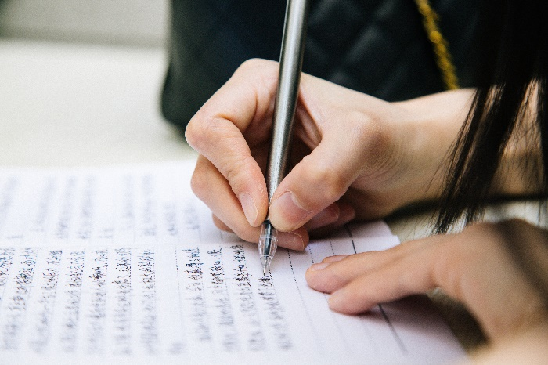
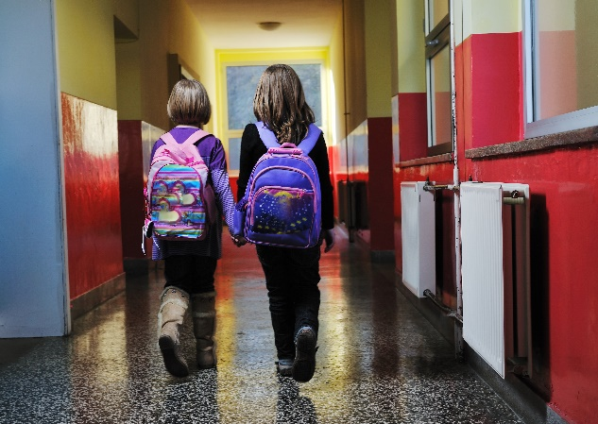
Thảo luận nhóm
1. Văn bản đã sử dụng kiểu chữ và cách đánh số các đề mục như thế nào để làm nổi bật các thông tin chính? Cách trình bày đó có tạo ấn tượng và giúp người đọc dễ tiếp nhận thông tin không?
2. Các bức ảnh trong văn bản miêu tả nội dung gì và có tác dụng như thế nào?
3. Cách triển khai bố cục theo quan hệ nhân – quả có tác dụng gì?

Slide 8


1. Nội dung
Những nguyên nhân chính giúp bóng đá VN chiến thắng.
Thái độ trân trọng, ngưỡng mộ và khâm phục của tờ báo Smmsport đối với bóng đá VN.

Slide 9

2. Nghệ thuật
- Dùng kiểu chữ in đậm và cách đánh số đề mục, dùng số liệu và hình ảnh nổi bật.
- Sử dụng các từ ngữ chuyển nghĩa mang tính biểu cảm cao.
- Cách trình bày thông tin theo quan hệ nhân - quả.

Slide 10

IV.
LUYỆN TẬP

Slide 11
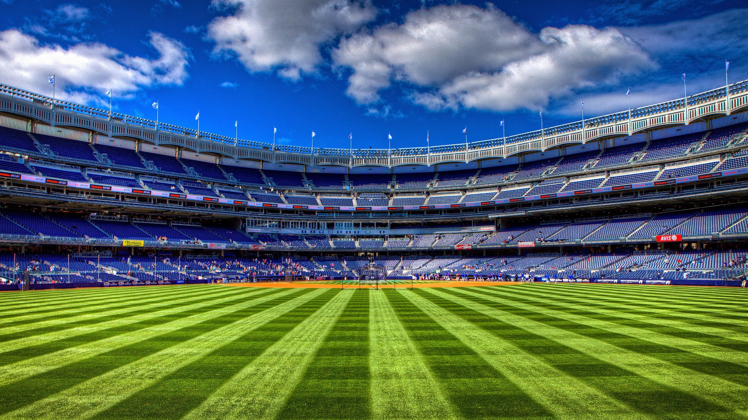


Nhan đề của văn bản nhấn mạnh
đến thông tin chính nào trong văn bản?
A. Nguyên nhân của sự kiện
B. Thời điểm bắt đầu của sự kiện
C. Diễn biến của sự kiện
D. Kết quả của sự kiện

Slide 12
Phương án nào nêu đúng bố cục của văn bản ?
A. Sa pô – kết quả của sự kiện – nguyên nhân của sự kiện
B. Sa pô – nguyên nhân của sự kiện – kết quả của sự kiện
C. Nguyên nhân của sự kiện – sa pô – kết quả của sự kiện
D.Kết quả của sự kiện-nguyên nhân của sự kiện- sa pô

Slide 13
Sa pô của văn bản có tác dụng gì ?
A. Nêu cụ thể các nguyên nhân của sự kiện và gây chú ý của người đọc
B. Nêu cụ thể diễn biến của sự kiện và gây sự chú ý của người đọc
C. Nêu các kết quả của sự kiện và gây chú ý của người đọc
D. Nêu tóm tắt nội dung của bài báo và gây sự chú ý của người đọc.

Slide 14
Văn bản nêu bao nhiêu nguyên nhân của sự kiện được thuật lại ?
A. Ba
B. Bốn
C. Năm
D. Sáu

Slide 15
Tác giả của bài báo đã làm nổi bật các nguyên nhân bằng cách nào ?
A. Đánh số thứ tự và in hoa
B. Đánh số thứ tự và in đậm
C. Đánh số thứ tự và in nghiêng
D. Đánh số thứ tự và in thường

Slide 16
Dấu ngoặc kép trong văn bản được dùng với những mục đích gì ?
A. Đánh dấu phần trích dẫn trực tiếp và lời đối thoại
B. Đánh dấu lời đối thoại và tên của một tờ báo
C. Đánh dấu tên của một tờ báo và các từ ngữ được hiểu theo nghĩa đặc biệt
D. Đánh dấu phần trích dẫn trực tiếp và các từ ngữ được hiểu theo nghĩa đặc biệt

Slide 17

V.
VẬN DỤNG

Slide 18
1. Chọn một trong những cầu thủ bóng đá VN mà em yêu thích.
2. Tìm hiểu các thông tin và tạo một “hồ sơ” về cầu thủ đó để chia sẻ với các bạn trong lớp.
Dưới đây là một vài gợi ý các mục thông tin trong hồ sơ. Em có thể hoàn thành bằng việc dán, ghi,… thông tin vào các gợi ý này trong phiếu hoặc tự tạo “hồ sơ” theo ý tưởng cá nhân.
Cầu thủ yêu thích của tôi!
(chân dung, một vài thông tin về năm sinh, quê quán,…)
Thời thơ ấu
Thành tích nổi bật
Một số câu lạc bộ, giải đấu tham gia

Slide 19
Hướng dẫn tự học
Hoàn thành sản phẩm "hồ sơ" về cầu thủ bóng đá Việt Nam mà em yêu thích
Làm các bài tập trong đề cương chuẩn bị thi cuối học kì II
Đọc trước kiến thức Ngữ văn: Dấu ngoặc kép, lựa chọn từ ngữ và cấu trúc câu phù hợp

Slide 20
Chúc các em học tốt!

